Slide 1

Непрерывное интегрирование и сборка ПО
Лекция 1. Основы непрерывной интеграции, сборки и поставки программного обеспечения

Slide 2
Что такое DevOps?
Dev (development) + Ops (operations)

Slide 3
Вопросы для обсуждения
Основные понятия хостинга и размещения приложений
Методология автоматизации разработки и развертывания программного обеспечения DevOps
Конвейер DevOps и его компоненты
Виды пакетов инструментов DevOps
Концепции DevOps и SRE
Стратегии развертывания и поставки приложений
Автоматизация тестирования в DevOps
Архитектура и стили проектирования распределенных систем
Организационные практики и законы эффективности, надежности и масштабирования.

Slide 4
Основные понятия хостинга и размещения приложений
Хостинговая компания (хостер, хостинг-провайдер, веб-хостер, HSP (Hosting Service Provider)) — компания, занимающаяся предоставлением услуг размещения оборудования, данных и web-сайтов на своих технических площадках (хостинг).
Хостинг — это сервис, услуга, внутри которой провайдер (владелец вычислительных мощностей) предлагает хранить файлы и передавать сайты и веб-сервисы конечным пользователям.
Интернет-провайдер — телекоммуникационная компания, предоставляющая услуги доступа к сети Интернет и иные связанные с Интернетом услуги.
Регистратор доменных имен — организация, уполномоченная создавать (регистрировать) новые доменные имена и продлевать срок действия уже существующих доменных имён в домене, для которого установлена обязательная регистрация
Центр хранения и обработки данных (ЦОД/ЦХОД) (data center) — специализированный объект, представляющий собой связанную систему ИТ-инфраструктуры, инженерной инфраструктуры, оборудование (серверного и сетевого) и части которых размещены в здании или помещении, подключенном к внешним сетям, как инженерным, так и телекоммуникационным.

Slide 5
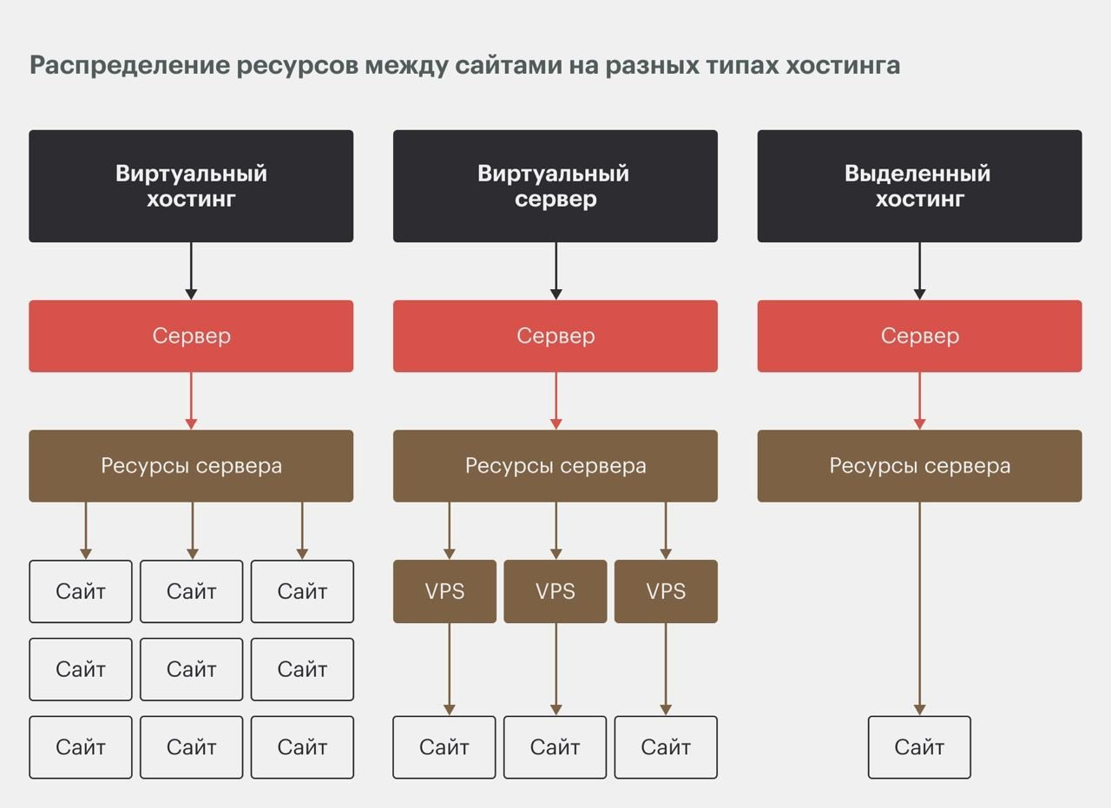
Основные понятия хостинга и размещения приложений
Хостинг — это сервис, услуга, внутри которой провайдер (владелец вычислительных мощностей) предлагает хранить файлы и передавать сайты и веб-сервисы конечным пользователям.
Виды хостингов по отношению к развертыванию ПО:
  Выделенный хостинг (dedicated server)
  Размещение оборудования (colocation)
  Виртуальный хостинг (shared hosting)
  Виртуальный сервер
  Облачный хостинг

Slide 6
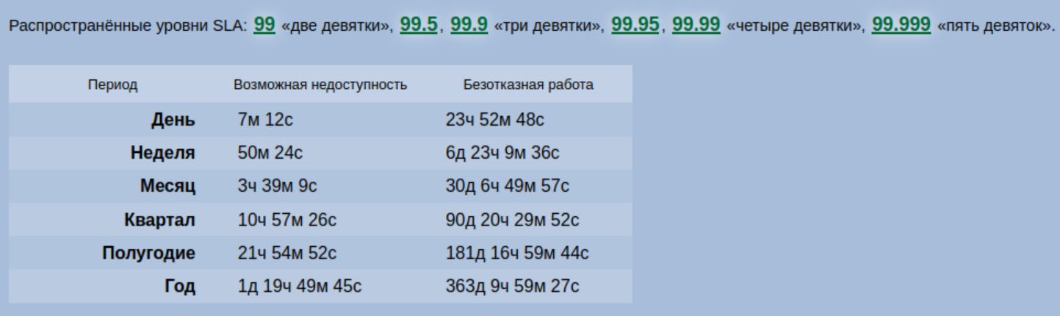
Основные понятия хостинга и размещения приложений
Критерии выбора хостинга:
  Скорость:
    Быстродействие или время обработки запроса.
    Задержка при передаче информации пользователю.
  Uptime — время непрерывного функционирования вычислительной системы или её части или время без простоев. Выражается в процентах, например 95%.
  Цена
  Местоположение компании, предоставляющей услуги хостинга.
  Качество работы службы поддержки — необходима проверка, как отвечает служба поддержки (скорость и содержательность ответа).

Slide 7
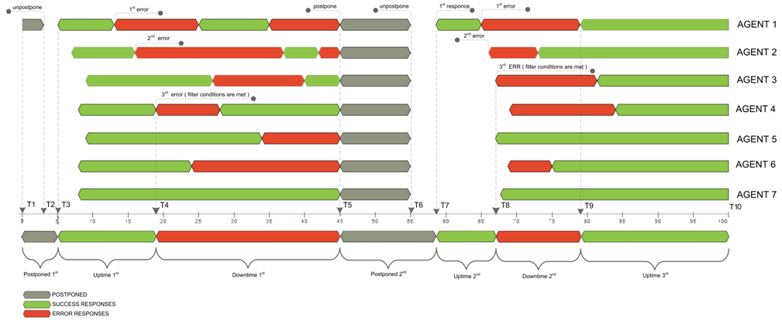
Основные понятия хостинга и размещения приложений
Время простоя (downtime)

Slide 8
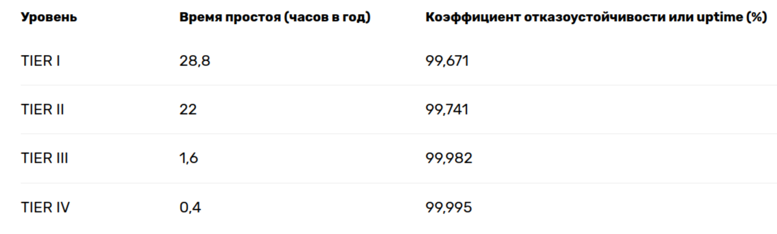
Основные понятия хостинга и размещения приложений
Классификация дата-центров TIER отображает шкалу надежности ЦОД в зависимости от отказоустойчивости дата-центра

Slide 9
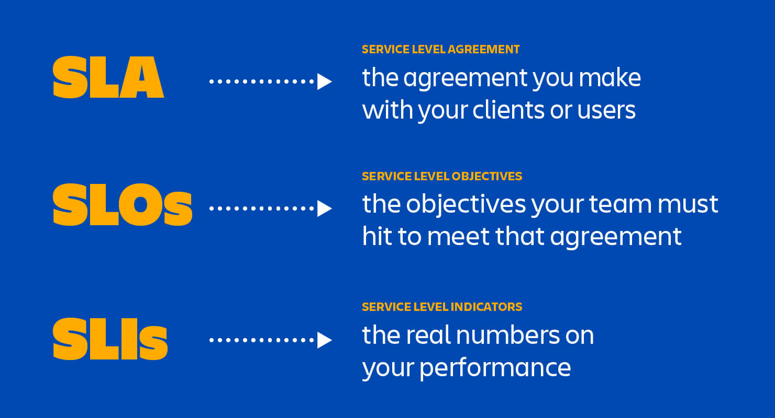
Основные понятия хостинга и размещения приложений
Представление о качестве онлайн-сервиса формируется на основе общего представления о работе системы (сайт + служба поддержки + позиционирование проекта):
  Как часто будут доступны системы?
  Как быстро отреагирует команда на отказ системы?
  Какие обещания дает компания в отношении скорости и функциональных возможностей?

Slide 10
Основные понятия хостинга и размещения приложений
SLA (соглашение об уровне обслуживания) — это соглашение между поставщиком и клиентом об измеримых показателях, таких как время безотказной работы, время реагирования, а также мерах ответственности.
SLO (цель уровня обслуживания) — это соглашение в рамках SLA о конкретном показателе, например о времени безотказной работы или времени реагирования. Соглашения SLO формируют ожидания клиентов и показывают командам ИТ и DevOps, каких целей они должны достичь и на какие показатели ориентироваться.
SLI (Индикатор уровня обслуживания) измеряет соответствие цели уровня обслуживания (SLO). Например, если в SLA указано, что системы будут доступны 99,95 % времени, то в качестве SLO, вероятно, будет выбрано время безотказной работы 99,95 %, а в качестве SLI — фактическое измеренное время безотказной работы. Возможно, оно составит 99,96 %. Или 99,99 %. Чтобы удовлетворять требованиям SLA, индикатор SLI должен соответствовать обещаниям, зафиксированным в этом документе, или превосходить их.

Slide 11
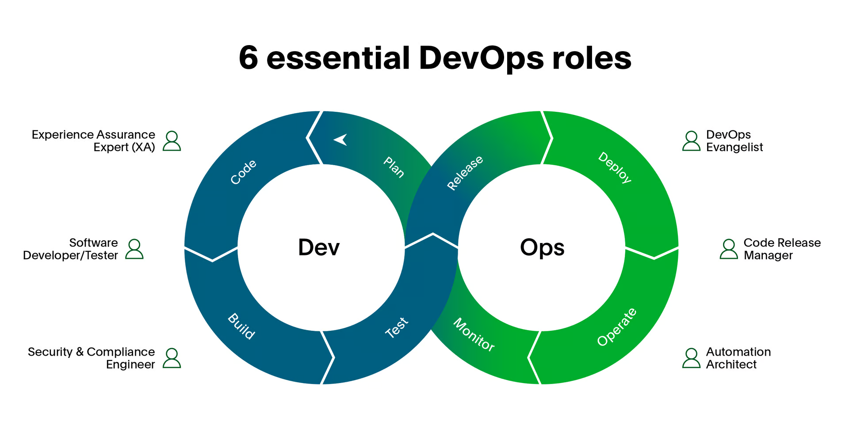
Методология автоматизации разработки и развертывания ПО DevOps
DevOps — это подход к разработке и развертыванию приложений и программного обеспечения с интеграцией между командами разработки и эксплуатации.
Термин был введен в 2010 году Джином Кимом.

Slide 12
Методология автоматизации разработки и развертывания ПО DevOps
Инструменты DevOps — это методология развертывания, в которой особое внимание уделяется общению и сотрудничеству между разработчиками программного обеспечения и ИТ-специалистами.
Характеризуется:
  Сокращением полных операций по разработке ПО.
  Увеличением частоты и качества выпусков приложений.
Ключевые аспекты философии DevOps:
  Непрерывная интеграция (Continuous Integration — CI).
  Непрерывная поставка (Continuous Delivery — CD).

Slide 13
Методология автоматизации разработки и развертывания ПО DevOps
DevOps — это командная работа и включает следующие категории инструментов:
Кодирование — разработка и анализ кода, инструменты контроля версий, слияние кода;
Сборка — инструменты непрерывной интеграции, статус сборки;
Тестирование — инструменты непрерывного тестирования, обеспечивающие быструю и своевременную оценку бизнес-рисков;
Упаковка — репозиторий артефактов, предварительная установка приложения;
Релиз — управление изменениями, официальное утверждение выпуска, автоматизация выпуска;
Настройка — конфигурация и управление инфраструктурой, Инфраструктура как инструменты кода;
Мониторинг — измерение производительности приложений, взаимодействие с конечным пользователем;
Непрерывная поставка;
Непрерывная интеграция.

Slide 14
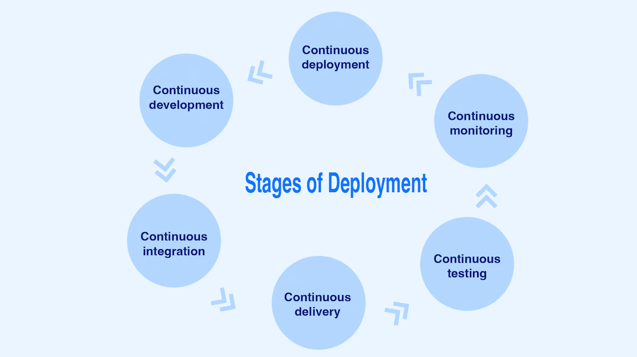
Методология автоматизации разработки и развертывания ПО DevOps
Этапы развертывания в DevOps:

Slide 15
Конвейер DevOps и его компоненты
Конвейер DevOps — это набор автоматизированных процессов и инструментов, которые позволяют разработчикам и специалистам по эксплуатации совместно разрабатывать и развертывать код в рабочей среде.
Включает:
  Автоматизация сборки.
  Непрерывная интеграция.
  Автоматическое тестирование.
  Мониторинг и отчетность.
Может включать:
  Ручной контроль изменений.
Отличительное свойство конвейера DevOps — непрерывность:
  Непрерывная поставка/развертывание (CI/CD).
  Непрерывная обратная связь.
  Непрерывная эксплуатация.

Slide 16
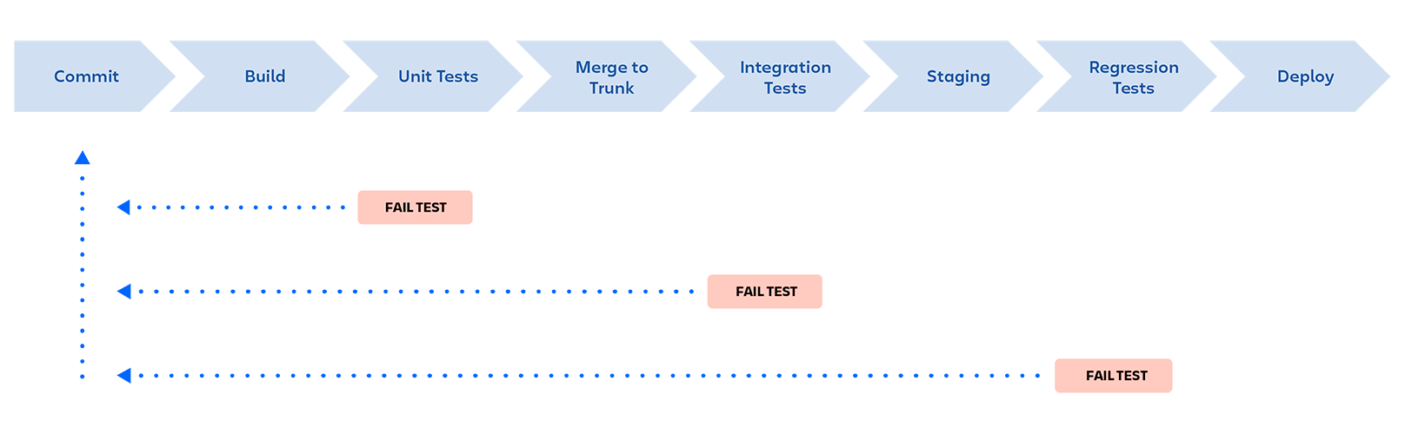
Конвейер DevOps и его компоненты
Единого конвейера DevOps НЕ существует.
Разработка и внедрение решения DevOps зависит от:
  стека технологий;
  опыта разработчиков и инженеров DevOps;
  бюджета;
  других факторов.

Slide 17
Конвейер DevOps и его компоненты
Непрерывная интеграция — это методика частых коммитов в общий репозиторий исходного кода. Изменения в коде непрерывно интегрируются в существующую базу кода.
Непрерывная поставка — это методика, которая гарантирует, что код, опубликованный в ветку main (master или production) производственной среды в любой момент времени готов к выпуску релиза.
Непрерывное развертывание — это методика, которая подразумевает такой качественный уровень непрерывного тестирования и эксплуатации, при котором новые версии ПО проверяются и развертываются в рабочей среде без вмешательства человека.
Непрерывное тестирование — критически важный компонент любого конвейера DevOps и один из основных механизмов непрерывной обратной связи. Подразумевает проведение автоматических тестов на всех этапах конвейера.

Slide 18
Конвейер DevOps и его компоненты
Непрерывное тестирование — критически важный компонент любого конвейера DevOps и один из основных механизмов непрерывной обратной связи. Подразумевает проведение автоматических тестов на всех этапах конвейера.
Непрерывный мониторинг — еще один важный компонент непрерывной обратной связи. Предполагает непрерывный мониторинг в промежуточной и тестовой средах.
Непрерывная эксплуатация — непрерывная бесперебойная работа сервиса, включая период публикации обновлений ПО.
  Непрерывное оповещение — система уведомлений при возникновении любых аномалий в приложении или инфраструктуре.

Slide 19
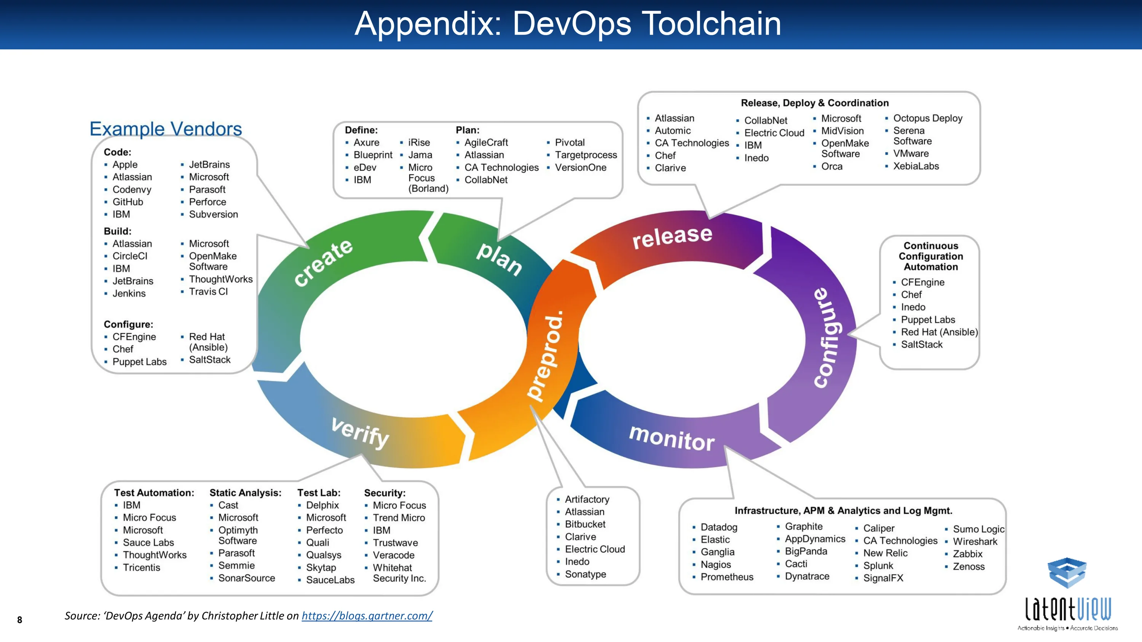
Виды пакетов инструментов DevOps

Slide 20
Концепции DevOps и SRE
2003 — SRE (Site Realibility Engineering) Google
2009 — DevOps
2012 — TechRadar
2013 — DevOps Topologies
2014 — SRE Con — доклад «Keys SRE» Бена Тейлора (Ben Treynor)
Production Engineers — аналог SRE от Google в facebook
2016 — Google SRE Book
2016 — Devops Handbook
2017 — DevQAOps
2017 — разделение компаний по использованию терминов:
  DevOps: Amazon, Netflix, Target, Walmart, Facebook, Etsy, Adobe.
  SRE: Google, Microsoft, Linkedin, Ebay, Booking, Netflix, Spotify, Uber
2017 - DBRE Book (Database Realiability Engineering)
2018 - SRE vs DevOps
2018 - Seeking SRE Book (обновление)
История развития DevOps

Slide 21
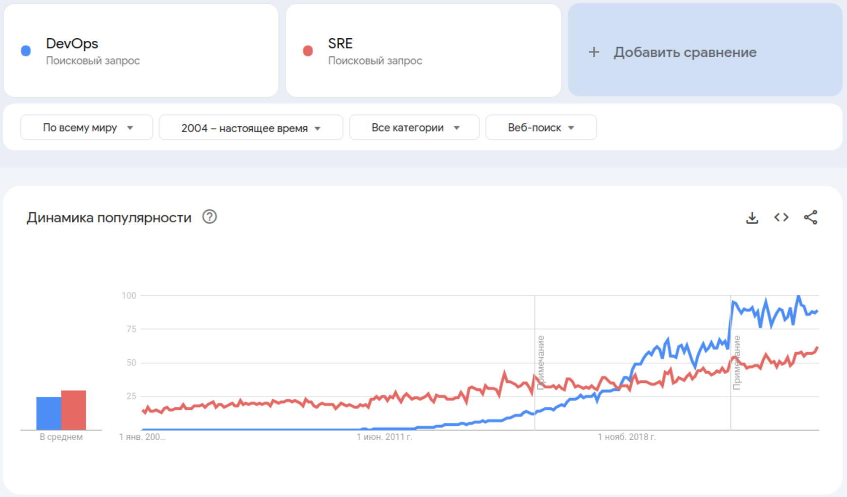
Концепции DevOps и SRE
Как связаны термины DevOps и SRE?
Если Devops — это философия и подход для организации работы, то SRE реализует такую же философию.
SRE Engineer — конкретное определение позиции или роли по сравнению с DevOps Engineer.

Slide 22
Концепции DevOps и SRE
Системный администратор
Выделенный OPS в команде разработки
Инфраструктурный инженер
Релиз инженер
SRE инженер

Slide 23
Стратегии развертывания и поставки приложений
Существует несколько различных типов стратегий развертывания, коими можно воспользоваться в зависимости от цели.
Rolling (постепенная публикация и развертывание)
Recreate (повторное создание)
Blue/Green (сине-зеленые развертывания)
Canary (канареечные развертывания)

Slide 24
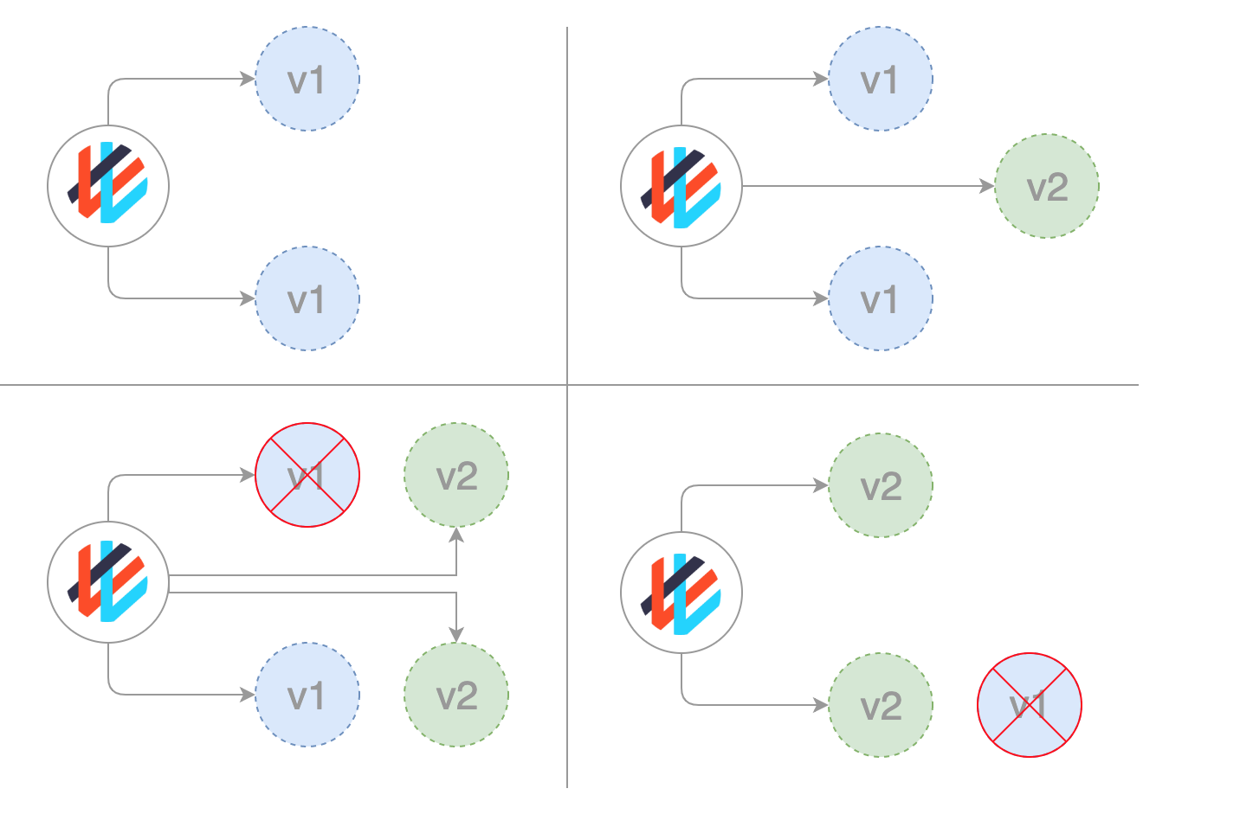
Стратегии развертывания и поставки приложений
Rolling (постепенная публикация и развертывание)

Slide 25
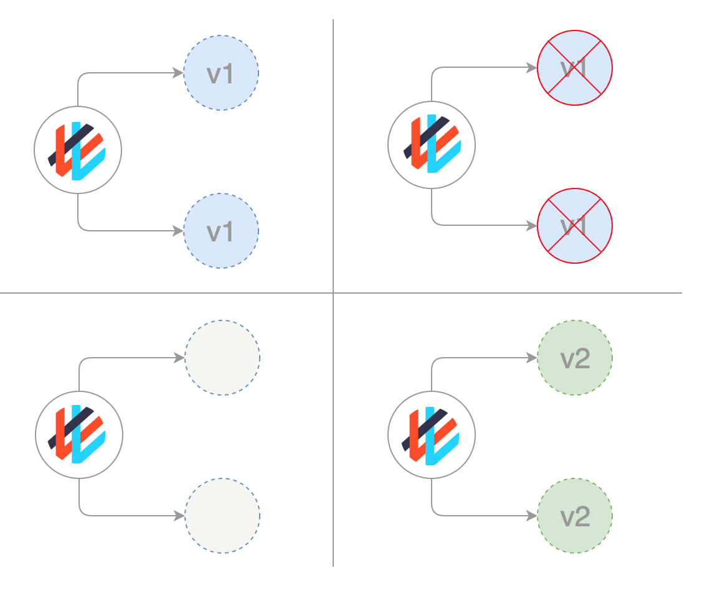
Стратегии развертывания и поставки приложений
Recreate (повторное создание)

Slide 26
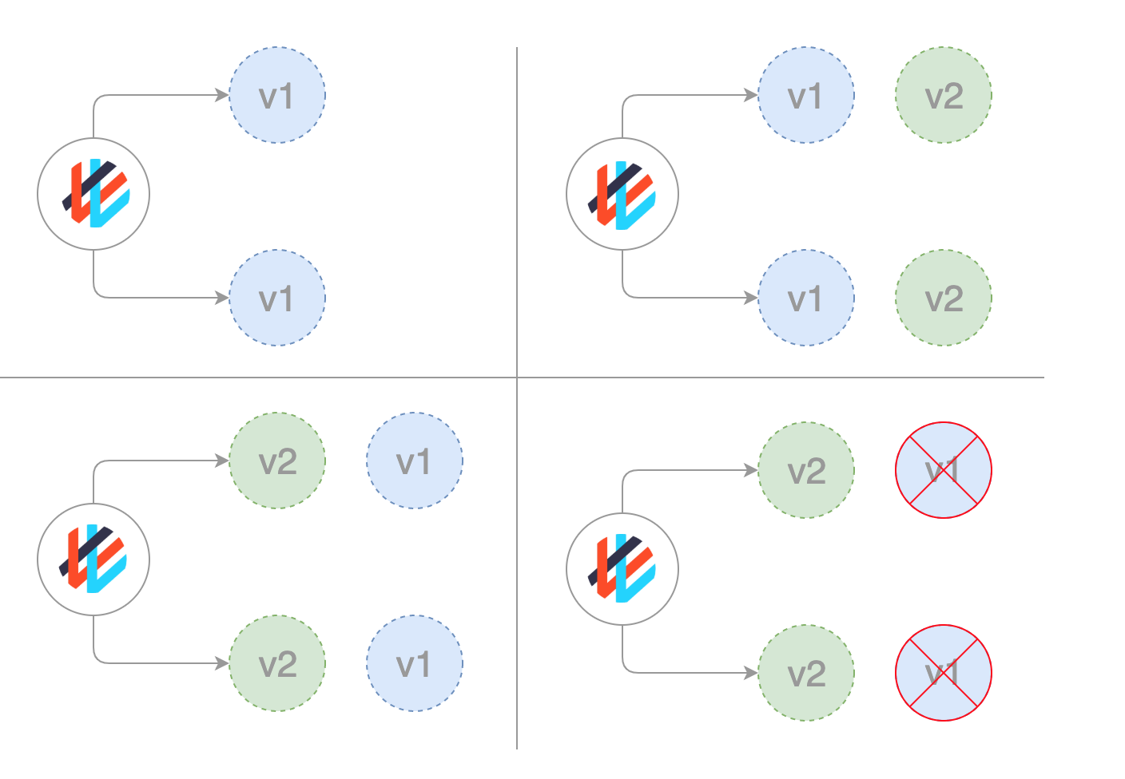
Стратегии развертывания и поставки приложений
Blue/Green (сине-зеленые развертывания)

Slide 27
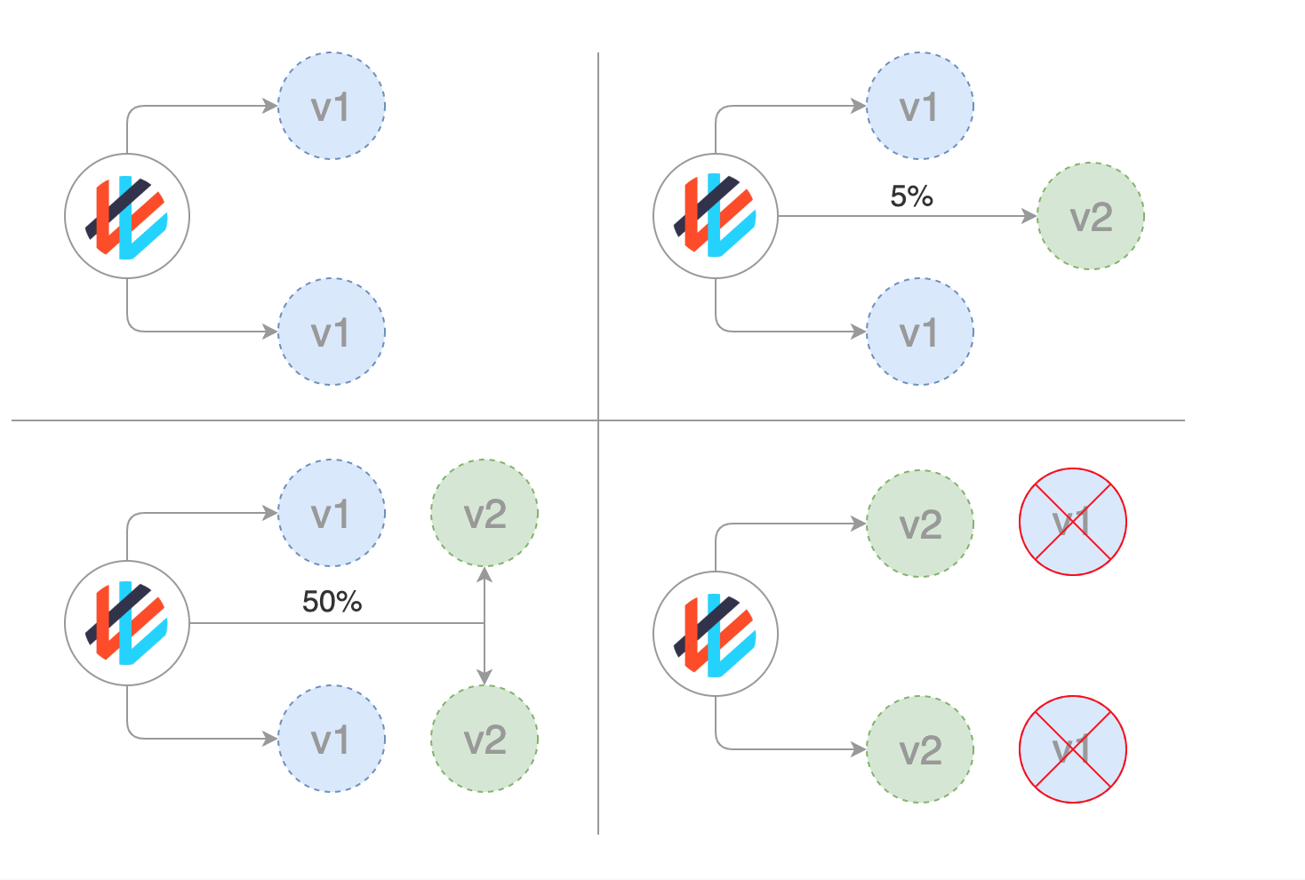
Стратегии развертывания и поставки приложений
Canary (канареечные развертывания)

Slide 28
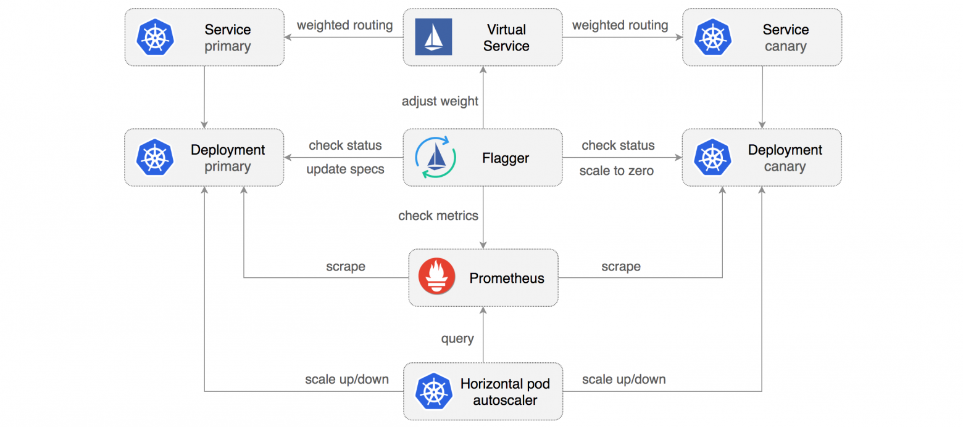
Стратегии развертывания и поставки приложений
Пример Canary (канареечные развертывания)

Slide 29
Автоматизация тестирования в DevOps
Автоматизация тестирования — это методика автоматической проверки и утверждения программного продукта, например веб-приложения. Она позволяет удостовериться, что продукт соответствует установленным стандартам качества в отношении оформления кода, функциональности (бизнес-логики) и удобства пользователя.

Slide 30
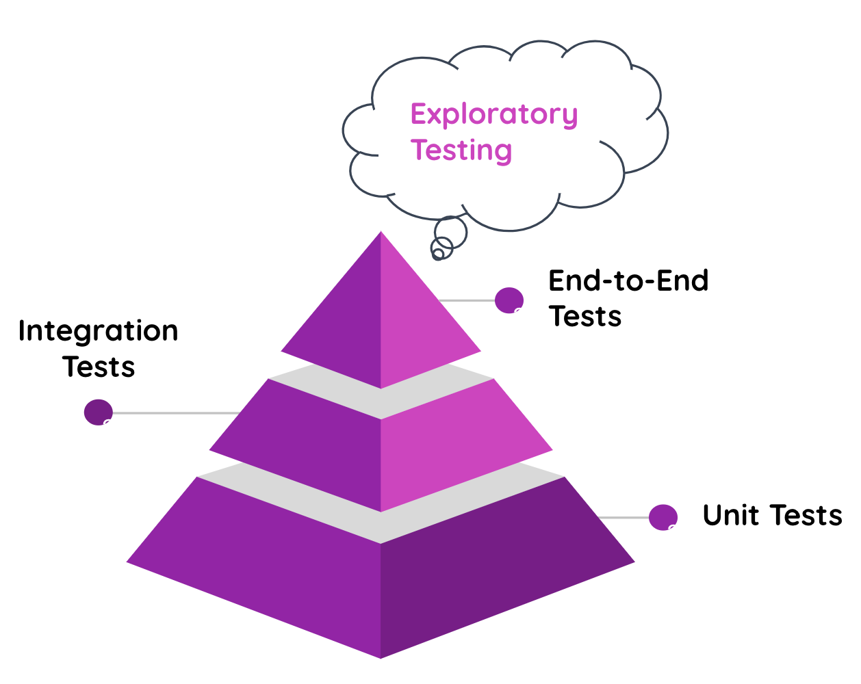
Автоматизация тестирования в DevOps
Методики тестирования
Модульное тестирование: проверка работы отдельных модулей кода, например функций.
Интеграционное тестирование: проверка способности нескольких фрагментов кода работать вместе без нежелательных последствий.
Сквозное тестирование: проверка приложения на соответствие ожиданиям пользователя.
Глубокое тестирование: неструктурированный подход к анализу многочисленных компонентов приложения с точки зрения пользователя для выявления функциональных и визуальных проблем.

Slide 31
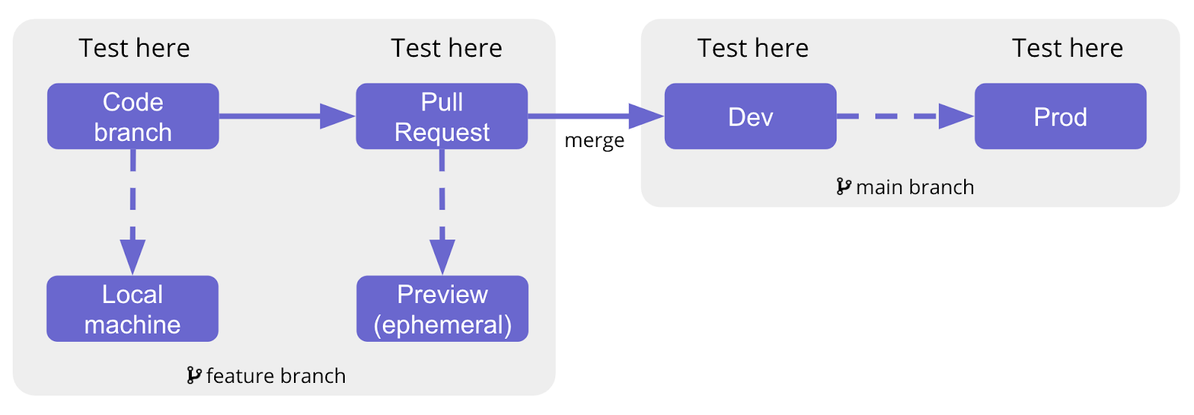
Автоматизация тестирования в DevOps

Slide 32
Архитектура и стили проектирования распределенных систем
Программная система — система взаимодействующих компонентов, основанная на программном обеспечении, составляющем часть компьютерной системы (сочетание аппаратного и программного обеспечения).
Архитектура показывает, как спроектировано решение с точки зрения обеспечения бизнес-нужд, удобства использования и гибкости к дальнейшему развитию.
Типы систем в проектировании:
  Монолитная система (Monolithic Systems) — традиционная модель программного обеспечения, в которой все компоненты связаны и не могут существовать независимо.
  Распределенная система (Distributed Systems) — система, в которой все компоненты независимы и взаимодействуют друг с другом, , обеспечивая масштабируемость, отказоустойчивость и упрощая обслуживание и обновление.

Slide 33
Архитектура и стили проектирования распределенных систем
Виды архитектуры в зависимости от типа системы:
  Монолитная система — традиционная модель программного обеспечения :
    Монолитная архитектура с одним процессом (Single Process Monolithic Architecture)
    Модульная монолитная архитектура (Modular Monolithic Architecture)
    Многоуровневая или многослойная архитектура (Layered или N-Tier Architecture)
  Распределенная система — стили архитектуры определяют, как компоненты взаимодействуют и структурируются для достижения масштабируемости, надежности и эффективности:
    Многоуровневая архитектура (Layered Architecture)
    Архитектура точка-точка (Peer-to-Peer (P2P) Architecture)
    Архитектура, ориентированная на данные (Data-Centric Architecture)
    Сервис-ориентированная архитектура (СОА, SOA — service-oriented architecture)
    Архитектура, основанная на событиях (Event-Based Architecture)
    Микросервисная архитектура (Microservices Architecture)
    Клиент-серверная архитектура (Clien-Server Architecture)

Slide 34
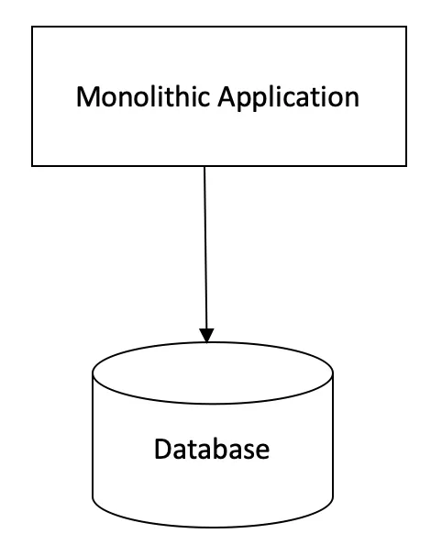
Архитектура и стили проектирования распределенных систем
Монолитная система:
Монолитная архитектура с одним процессом — тип двухуровневой (также называют двухзвенной) архитектуры. При двухуровневой архитектуре приложение разбито на два слоя.
  Слой 1 — визуальный интерфейс (UI — User Interface), предназначенный для удобства использования приложения и некоторой валидации данных.
  Слой 2 — слой хранилища данных, на котором кроме хранилища существует некая бизнес-логика, например: бухгалтерия, составление отчётности и т. д. Логика может быть написана на каком-либо транзакционном языке, в зависимости от конкретной СУБД (система управления базами данных).
Если весь код приложения развертывается как единый процесс, то такой тип архитектуры называется монолитной архитектурой с одним процессом.

Slide 35
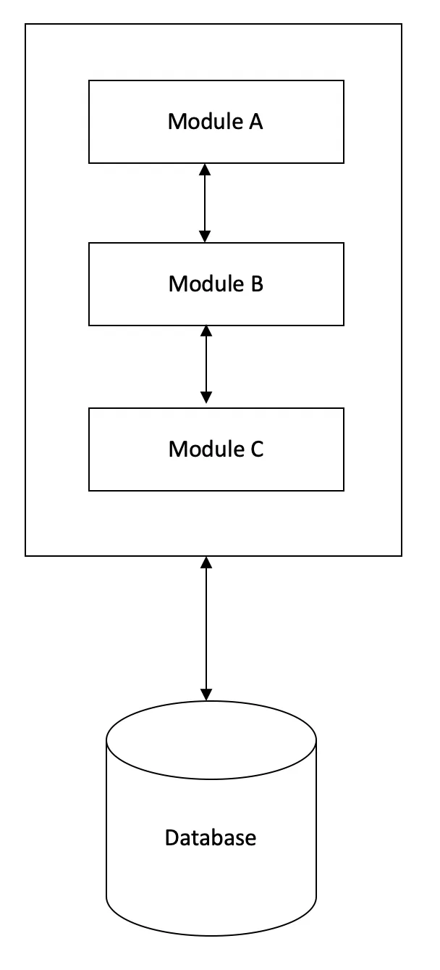
Архитектура и стили проектирования распределенных систем
Монолитная система:
Модульная монолитная архитектура — архитектура, при которой единый процесс приложения состоит из нескольких модулей

Slide 36
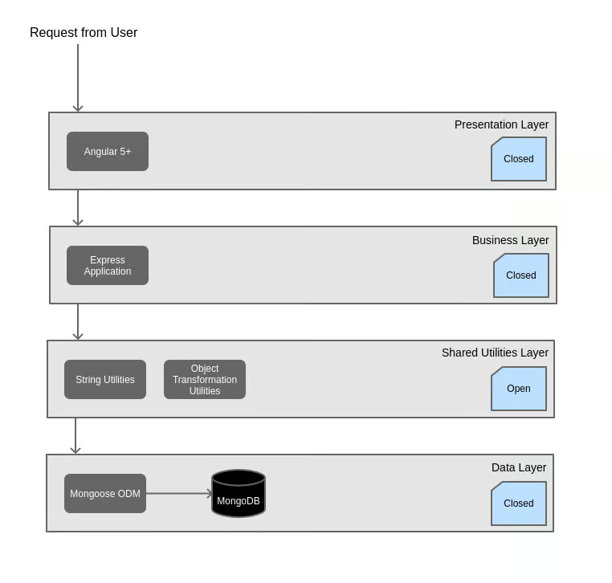
Архитектура и стили проектирования распределенных систем
Многоуровневая архитектура с представлением слоев:
Вариант 1:
Уровень представления ( Presentation Layer)
Бизнес-уровень (Business Layer)
Уровень доступа к данным ( Data Access Layer)
Вариант 2:
Уровень представления ( Presentation Layer)
Уровень приложения ( Application Layer)
Уровень домена (Domain Layer)
Уровень хранилища ( Persistence Layer)

Slide 37
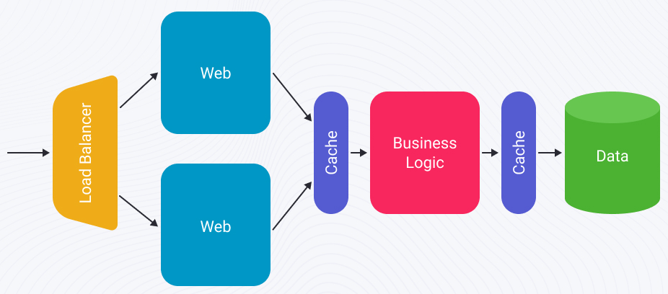
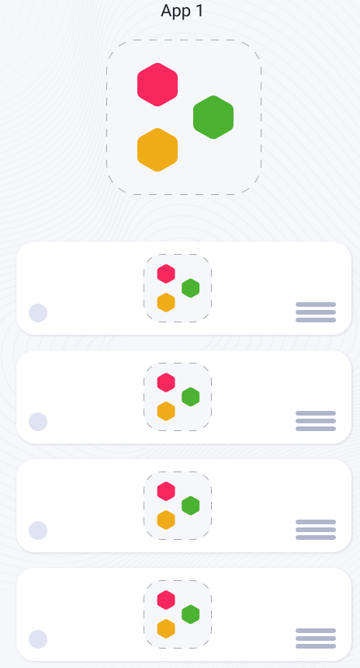
Архитектура и стили проектирования распределенных систем
При масштабировании монолита выделяется больше ресурсов и или приложение клонируется на более чем один сервер:

Slide 38
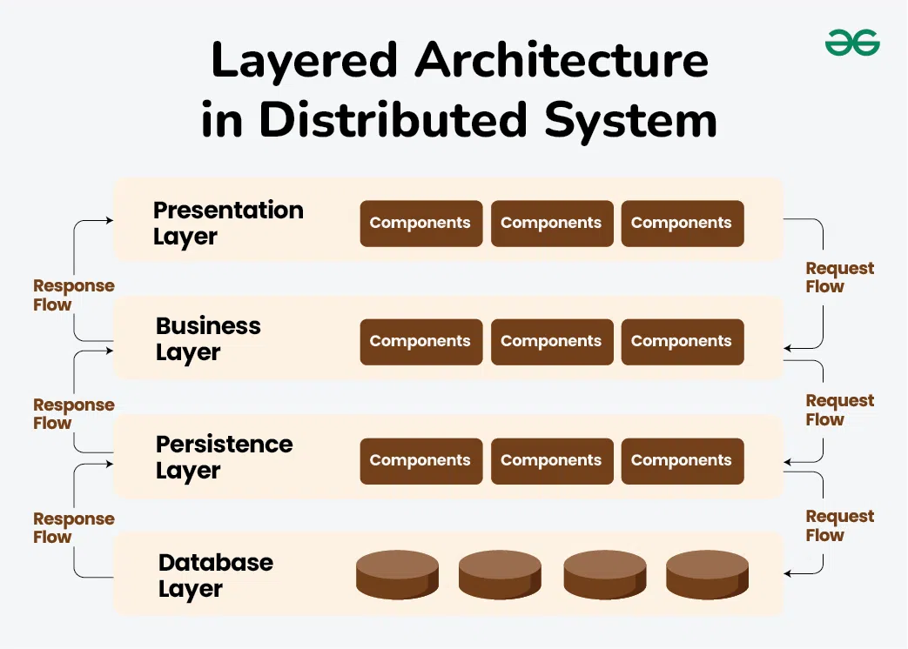
Архитектура и стили проектирования распределенных систем
Распределенная система: Многоуровневая архитектура (веб-приложения, корпоративные системы)

Slide 39
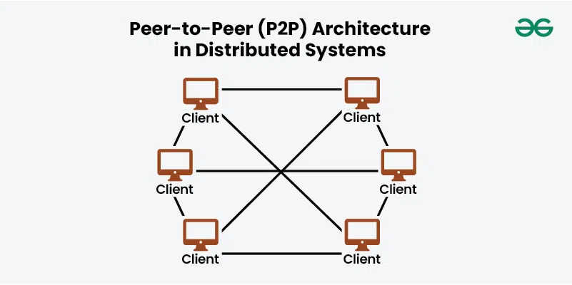
Архитектура и стили проектирования распределенных систем
Распределенная система: P2P-архитектура (системы совместного доступа к файлам (torrent), децентрализованные приложения (Decentralized Applications (DApps)))

Slide 40
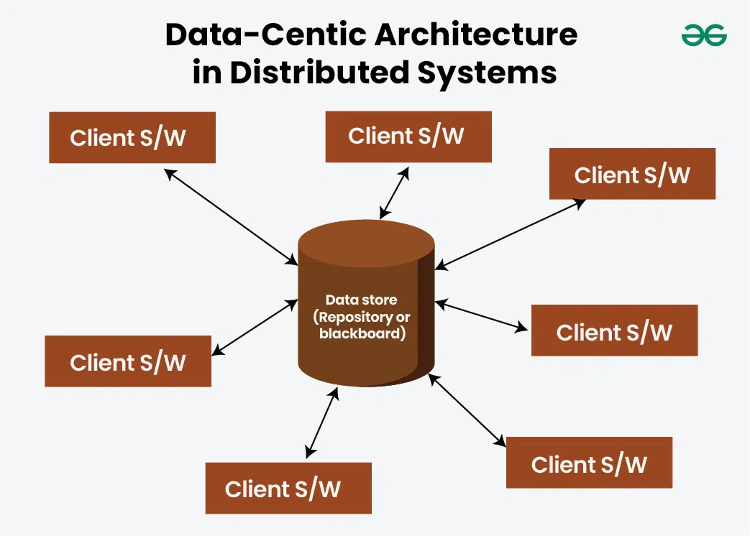
Архитектура и стили проектирования распределенных систем
Распределенная система: Архитектура, ориентированная на данные (Data-Centric Architecture) (реляционные СУБД, хранилища данных, системы управления ресурсами (Enterprise Resource Planning — ERP))

Slide 41
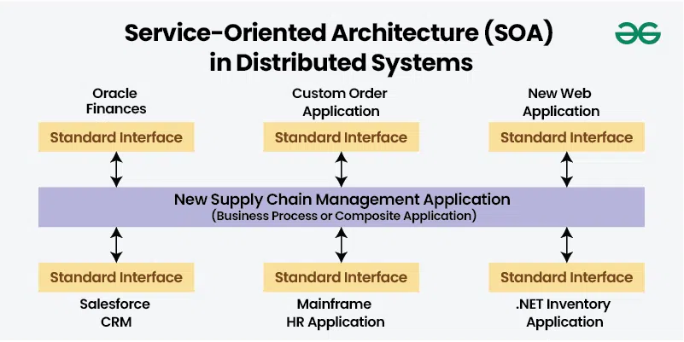
Архитектура и стили проектирования распределенных систем
Сервис-ориентированная архитектура (СОА, SOA — service-oriented architecture) — многослойная (три или более уровня) архитектура, каждый слой которой отвечает за определённую «обязанность»:
1 слой — пользовательский интерфейс, например веб-интерфейс
2 слой — бизнес-логика: расчёты, агрегация данных и т. д.
3 слой — база данных (хранилище)

Slide 42
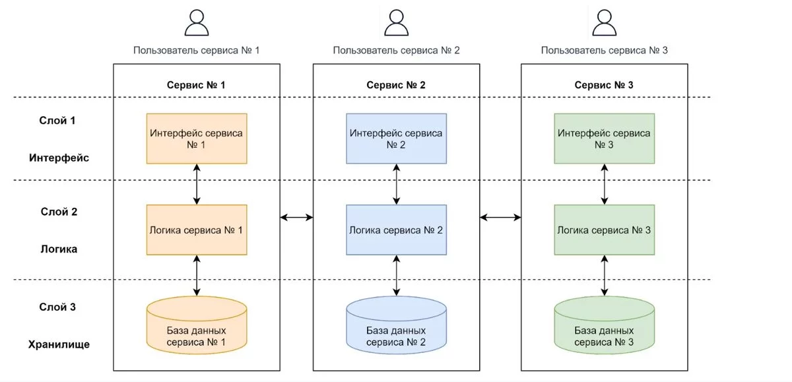
Архитектура и стили проектирования распределенных систем
Сервис-ориентированная архитектура (СОА, SOA — service-oriented architecture)

Slide 43
Архитектура и стили проектирования распределенных систем
Сервис-ориентированная архитектура (СОА, SOA — service-oriented architecture) позволяет:
локализовать функционал в некоторых функциональных блоках — сервисах.
без критичного влияния на всю систему поставлять сервис или, в случае необходимости, отказаться от него и встроить другое решение.
использовать API в качестве инструмента интеграции сервисов (транспортного инструмента).

Slide 44
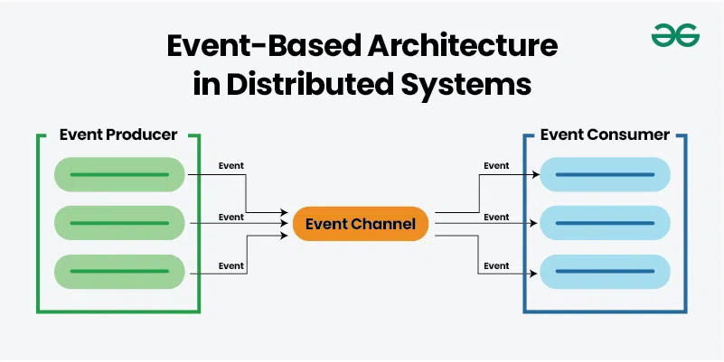
Архитектура и стили проектирования распределенных систем
Распределенная система: Архитектура, основанная на событиях (Event-Based Architecture) основана на шаблоне Event-Driven Architecture (EDA) (аналитические системы, системы IoT, системы обнаружения мошенничества)
Слабая связность: производители и потребители отделены друг от друга, взаимодействуя посредством событий, а не прямых звонков, что обеспечивает более гибкое взаимодействие с системой.

Slide 45
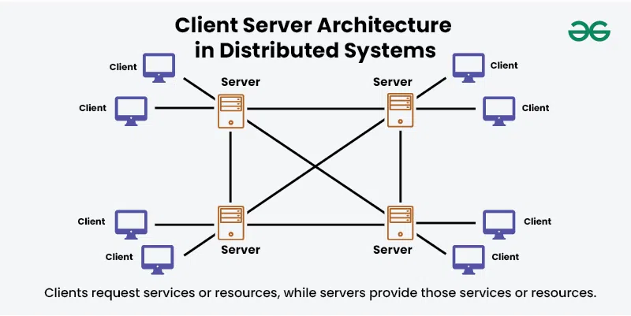
Архитектура и стили проектирования распределенных систем
Распределенная система: клиент-серверная архитектура (веб-приложения, почтовые системы, базы данных)

Slide 46
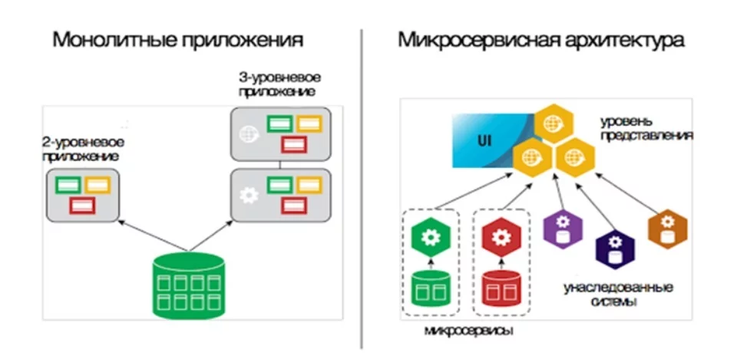
Архитектура и стили проектирования распределенных систем
Схемы различных типов архитектурных решений:

Slide 47
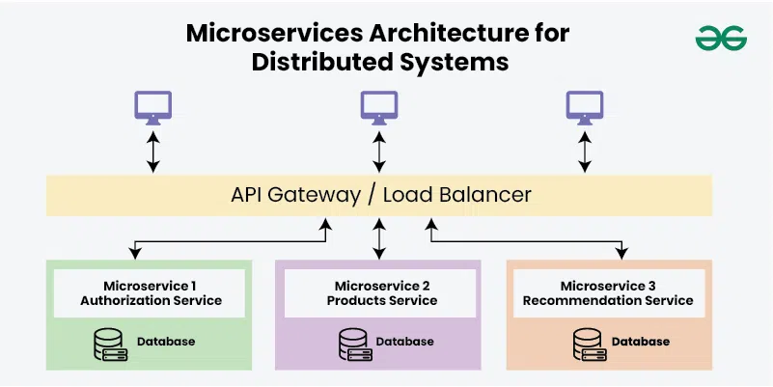
Архитектура и стили проектирования распределенных систем
Микросервисная архитектура позволяет:
построить приложение таким образом, чтобы можно было развернуть его не только на своих мощностях, но и на каких-то облачных ресурсах.
регулировать масштабируемость системы, уменьшить вероятность возникновения регрессионных ошибок и оптимизировать затраты.
Применяется в системах электронной торговли, потоковых сервисах, финансовых сервисах.

Slide 48
Архитектура и стили проектирования распределенных систем
Микросервисы — это небольшие автономные совместно работающие сервисы.
Основные характеристики МСА:
Максимальная независимость и автономность.
Реализация подхода «умные сервисы и глупые каналы» (smart endpoints and dumb pipes) при микросервисном взаимодействии.
Поддержка DevOps подходов CI (Continuous integration, Непрерывная интеграция) и CD (Continuous delivery, Непрерывная поставка).
Гибкая масштабируемость.
Нацеленность на концепцию децентрализации управления данными.

Slide 49
Архитектура и стили проектирования распределенных систем
Характеристики микросервисной архитектуры
Независимость и автономность достигается за счет правильного разбиения микросервисов.
Способы микросервисного разбиения ориентируются на подход DDD (Domain-driven design, Предметно-ориентированное проектирование).

Slide 50
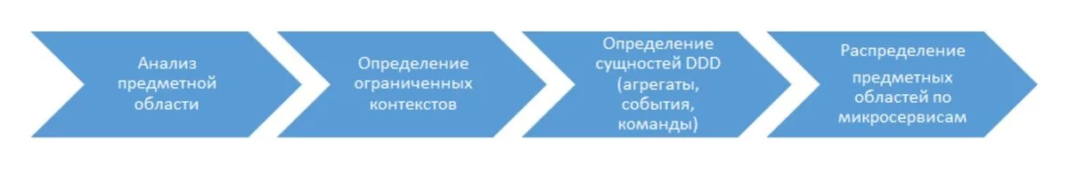
Архитектура и стили проектирования распределенных систем
Характеристики микросервисной архитектуры
4 этапа реализации DDD при проектировании:
  Анализ предметной области бизнеса
  Определение ограниченных контекстов предметной области
  Применение тактических шаблонов DDD в рамках выделенного ограниченного контекста. Позволяет определить сущности, с которыми будет взаимодействовать система внутри контекста:
    а. агрегаты, которые могут совершать какие-либо действия
    b. события внутри контекста
    c. команды
  Идентификация микросервисов на основании результатов предыдущего шага.

Slide 51
Организационные практики и законы эффективности, надежности и масштабирования
Закон Мёрфи — Всё, что может пойти не так, пойдёт не так.
Закон Брукса — Добавление рабочей силы на последних стадиях разработки продукта замедлит его релиз.
Закон Хофтштадтера — Любое дело всегда длится дольше, чем ожидается, даже если учесть закон Хофштадтера.
Закон Постела или Принцип надёжности — Будьте консервативны в том, что отправляете, и либеральны в том, что принимаете.
Принцип Парето или Правило 80/20 — Для многих явлений 80 % последствий вытекают из 20 % причин.
Принцип Питера — В иерархической системе каждый индивидуум имеет тенденцию подняться до уровня своей некомпетентности.
Принцип Керкгоффса — Криптографическая система должна быть безопасна, даже если о ней известно всё, кроме небольшого фрагмента информации — ключа.
Закон Линуса — При достаточном количестве наблюдателей ошибки выплывают на поверхность.
Правило 90-90 — Первые 90 % кода отнимают 10 % времени. Остальные 10 % кода отнимают оставшиеся 90 % времени.

Slide 52
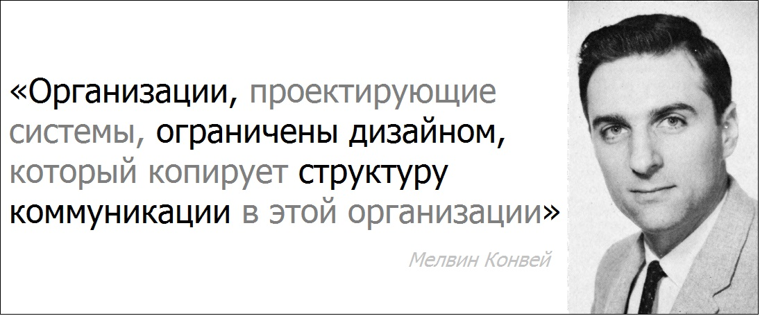
Организационные практики и законы эффективности, надежности и масштабирования
Закон Конвея — «Организации проектируют системы, которые копируют структуру коммуникаций в этой организации».

Slide 53
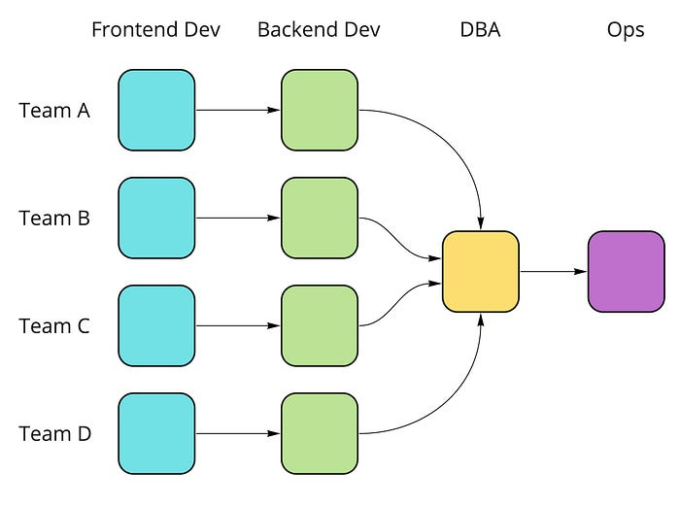
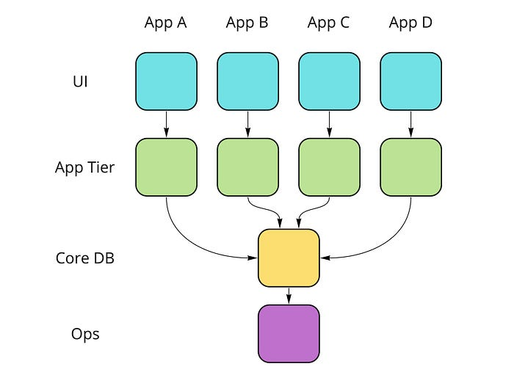
Организационные практики и законы эффективности, надежности и масштабирования
Закон Конвея — «Организации проектируют системы, которые копируют структуру коммуникаций в этой организации».

Slide 54
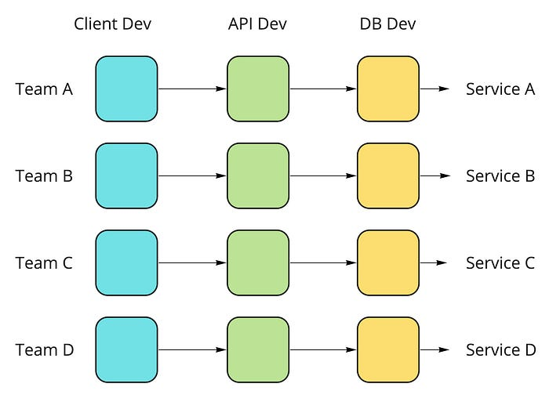
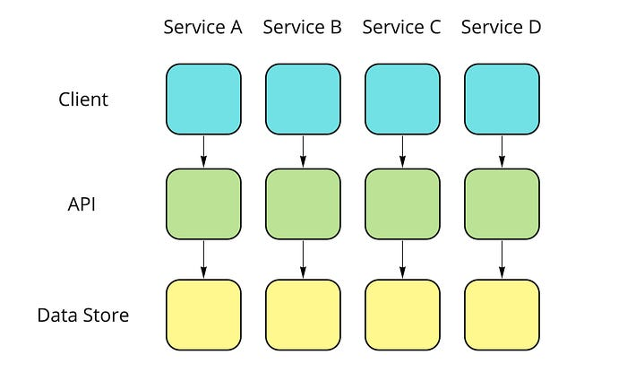
Организационные практики и законы эффективности, надежности и масштабирования
Закон Конвея — «Организации проектируют системы, которые копируют структуру коммуникаций в этой организации».

Slide 55
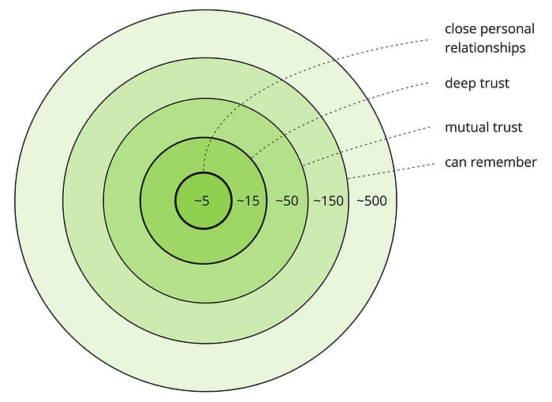
Организационные практики и законы эффективности, надежности и масштабирования
Закон Конвея — «Организации проектируют системы, которые копируют структуру коммуникаций в этой организации».
Подход Team-First Thinking
Число Данбара:
  Around 5 people — limit of people with whom we can hold close personal relationships and working memory
  Around 15 people — limit of people with whom we can experience deep trust
  Around 50 people — limit of people with whom we can have mutual trust
  Around 150 people — limit of people whose capabilities we can remember
Подход к формированию команд на основе числа Данбара:
A single team: around five to eight people (based on industry experience). In high-trust organizations: no more than fifteen people
Families (“tribes”): groupings of teams of no more than 50 people. In high-trust organizations: groupings of no more than 150 people
Divisions/streams/profit & loss (P&L) lines: groupings of no more than 150 or 500 people

Slide 56
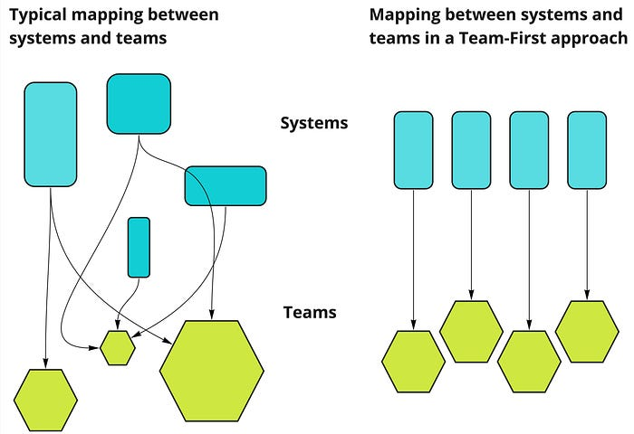
Организационные практики и законы эффективности, надежности и масштабирования
Закон Конвея — «Организации проектируют системы, которые копируют структуру коммуникаций в этой организации».
Подход Team-First Thinking

Slide 57
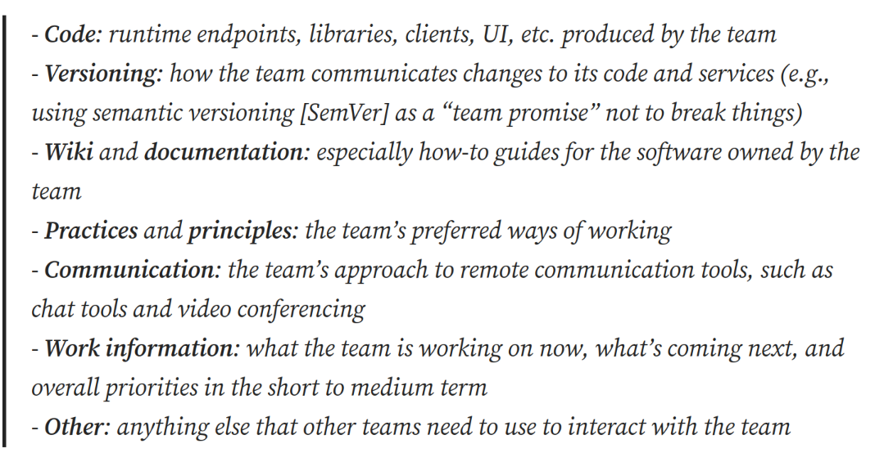
Организационные практики и законы эффективности, надежности и масштабирования
Закон Конвея — «Организации проектируют системы, которые копируют структуру коммуникаций в этой организации».
Подход Team-First Thinking:
  Концепция Team API

Slide 58

Организационные практики и законы эффективности, надежности и масштабирования
Обзор книги в трех частях

